Slide 1
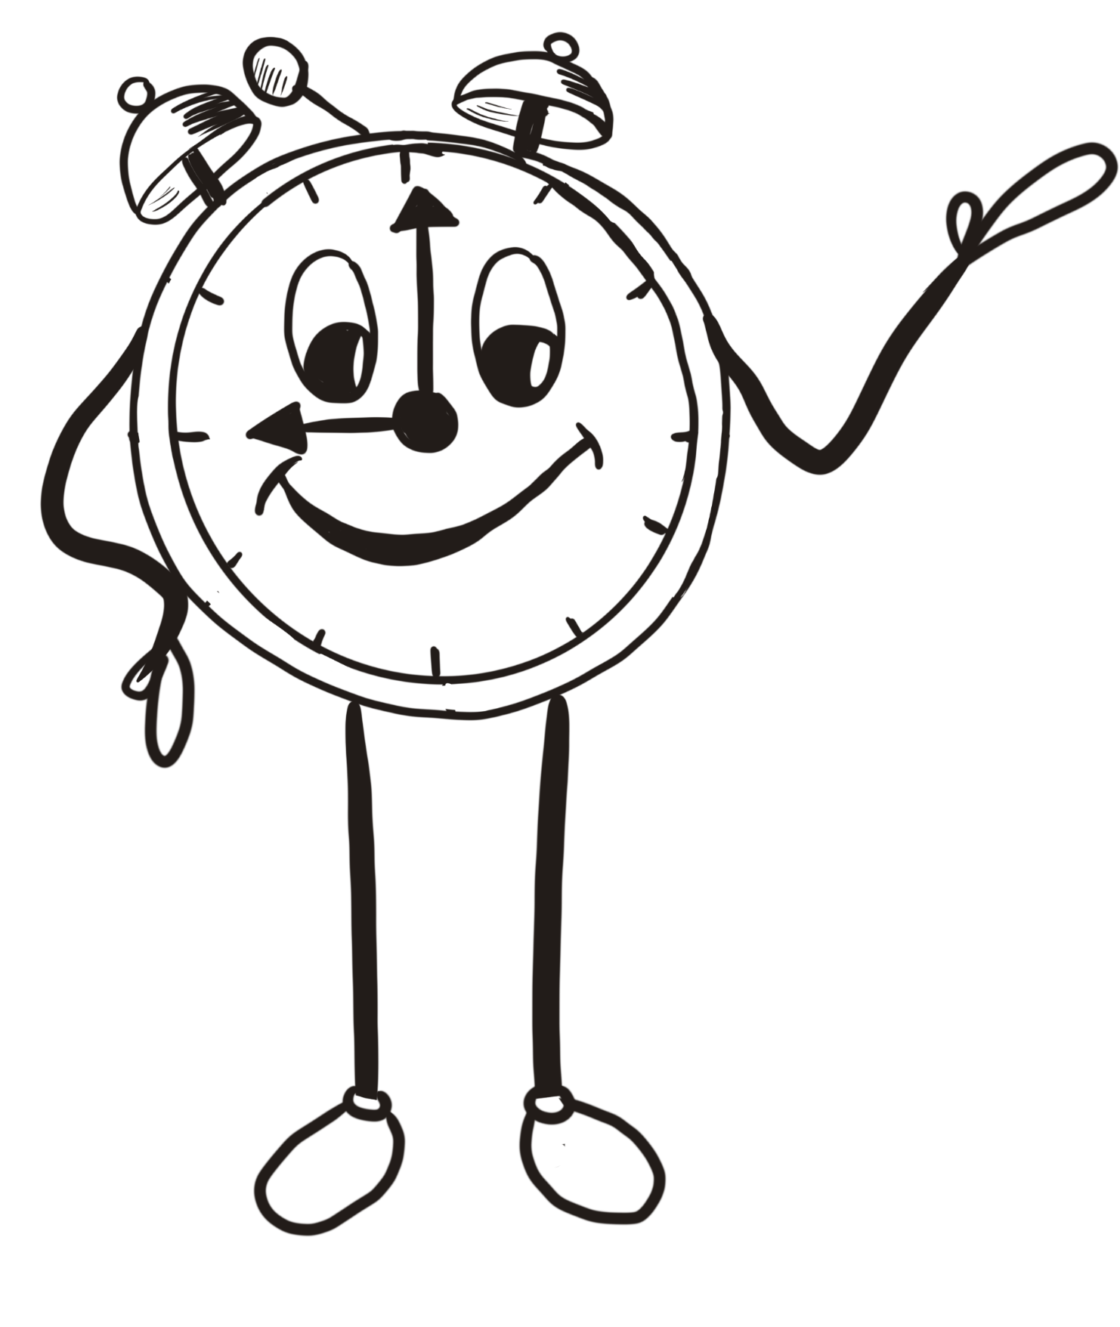
13. öffentliche Sitzung des
Tiroler Monitoring-Ausschusses
17. Juni 2021
Visualisierung

Slide 2
Begrüßung
Ergebnisse der Gemeinde-Befragung – Frau Kafka
Barriere-Freiheit in Reutte – Herr Gruber
Barriere-Freiheit in einer kleinen Gemeinde - Frau Friedle
Regional-Entwicklung und Menschen mit Behinderungen
Herr Schachner
Menschen mit Seh-Behinderungen in Reutte – Frau Kerber
Inklusive Bildung in Reutte – Herr Biendl
Wege in ein selbstbestimmtes Wohnen – Fr. Woldrich/Fr. Vogler
Programm
1
2
3
4
5
6
7

Slide 3







Maria Kerber spricht über die Situation von Menschen mit Sehbehinderungen im Bezirk Reutte.
Kinder und Schule
Alltag und Beruf
Freizeit und Sport
Barrierefreiheit

Slide 4


























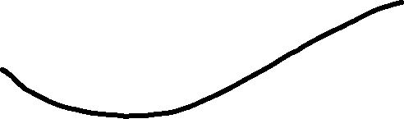







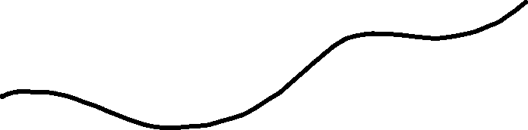
Kinder und Schule
Alltag und Beruf
Freizeit und Sport
Barrierefreiheit

Slide 5










































Kinder und Schule
Alltag und Beruf
Freizeit und Sport
Barrierefreiheit
L PF – lebens-praktische Fertigkeiten
O+M – Orientierung und Mobilität

Slide 6

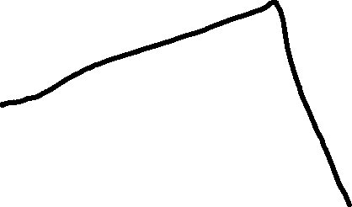








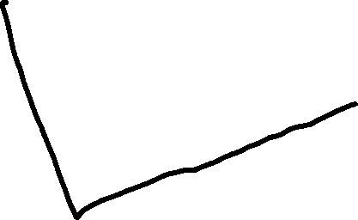



Kinder und Schule
Alltag und Beruf
Freizeit und Sport
Barrierefreiheit

Slide 7









































Kinder und Schule
Alltag und Beruf
Freizeit und Sport
Barrierefreiheit

Slide 8
Begrüßung
Ergebnisse der Gemeinde-Befragung – Frau Kafka
Barriere-Freiheit in Reutte – Herr Gruber
Barriere-Freiheit in einer kleinen Gemeinde - Frau Friedle
Regional-Entwicklung und Menschen mit Behinderungen
Herr Schachner
Menschen mit Seh-Behinderungen in Reutte – Frau Kerber
Inklusive Bildung in Reutte – Herr Biendl
Wege in ein selbstbestimmtes Wohnen – Fr. Woldrich/Fr. Vogler
Programm
1
2
3
4
5
6
7

Slide 9



















Christian Biendl spricht über inklusive Bildung im Bezirk Reutte – aktueller Stand und Ausblick

Slide 10
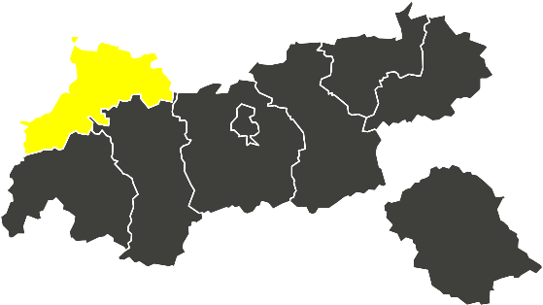

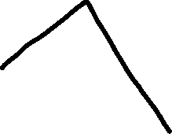








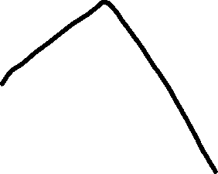






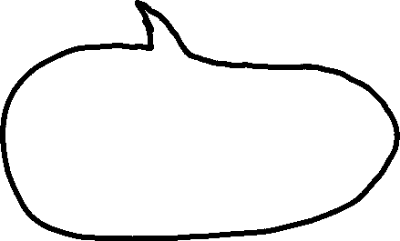
























Wie viele Schulen gibt es in Reutte?
Wie viele davon sind inklusive Schulen?
Wie viele Schülerinnen und Schüler mit Behinderung?
Was ist besonders am inklusiven Modell in Reutte?

Slide 11
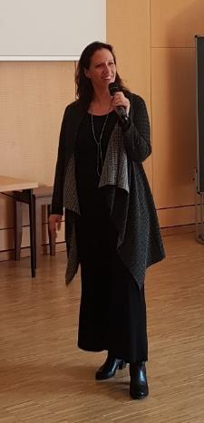


Petra Plicka
petra@plicka.com
www.plicka.com
Petra C. Plicka

